Slide 1
Встреча выпускников программ МВА ЭФ МГУ 2017
31 марта – 2 апреля 2017

Slide 2
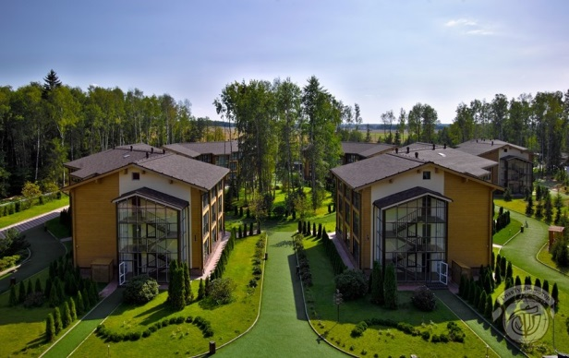
Встреча выпускников программы МВА 2017
Уважаемые выпускники!
Приглашаем Вас принять участие во встрече выпускников программ МВА ЭФ МГУ в апреле 2017 года.
Данная встреча – отличная возможность увидеться с теми, с кем вы учились, кто организовывал Ваше обучение, познакомиться с теми, кто учился до и после Вас, а также насыщенно и весело провести время!
Мы планируем организовать дискуссию в формате круглого стола, а также различные командные игры и фуршет.
Место проведения мероприятия - загородный отель LES ART RESORT (http://lesresort.ru/ )
Время проведения мероприятия 31 марта - 2 апреля 2017 года.

Slide 3
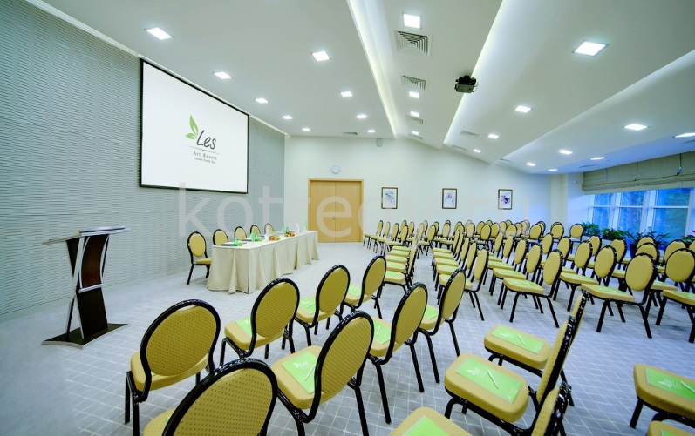
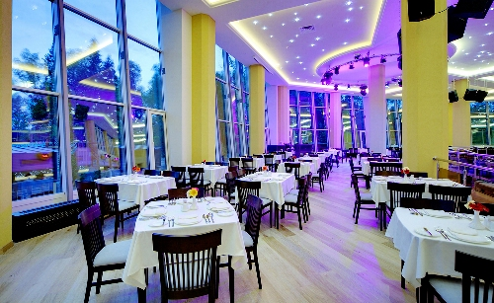
План встречи
31 марта 2017 года/ пятница
Заезд после 17.00
19.00 – 21.00 Ужин, развлекательная программа
1 апреля 2017 года/суббота
8.00 – 10.00 Завтрак
10.00 – 11.30 Конференц-зал, дискуссия*
11.30 – 12.00 Кофе-брейк
12.00 – 13.30 Конференц-зал, презентации выпускников*
13.30 – 15.00 Обед
16.00 – 18.00 Командные игры.
18.00 – 19.00 Свободное время
19.00 – 21.00 Ужин
Далее – развлекательная программа, свободное время
2 апреля 2017 года/воскресенье
8.00 – 10.00 Завтрак
13.00 – 15.00 – Обед
Отъезд
* тематика обсуждается!

Slide 4
Условия проживания
LES ART RESORT - это загородный отель со SPA комплексом, двумя бассейнами, ресторанами и развлечениями, расположен в 70 км от МКАД по Минскому шоссе.
Ознакомиться с различными категориями номеров и стоимостью можно здесь: http://lesresort.ru/leisure/#prices
Цены указаны за одни сутки, включает в себя 3 разовое питание и напитки по системе «все включено». В данном отеле есть спа-комплекс, тренажерный зал, возможности для развлечения детей и взрослых.
Данный отель предоставляет нам специальную скидку 20% для всех участников встречи выпускников.
Важно!
Бронировать номера мы будем централизованно (чтобы получить скидку).
Если Вам нужно найти «соседа» для проживания—пишите!
Все Ваши пожелания и заявки Вы можете направлять Курковой Дине Николаевне до 20 февраля по адресу: marketing@econ.msu.ru

Slide 5
Дополнительная информация
Мы постараемся сделать все, чтобы наша встреча была интересной, насыщенной и полезной для Вас! И Вы смогли бы отдохнуть и хорошенько повеселиться!
Поэтому мы будем рады узнать Ваши пожелания и предложения по организации мероприятия!
Также, если Вы хотите выступить в рамках мероприятия по какой-либо тематике или презентовать свою компанию – направьте информацию Курковой Дине Николаевна marketing@econ.msu.ru

Slide 6
Мы с нетерпением ждем встречи с Вами!

